Slide 1
Ⅰ. 산업 사회와 공업의 개요
01. 산업 구조와 공업의 발달
1-1. 산업과 공업의 의미

Slide 2
01. 산업 구조와 공업의 발달
학 습 목 표
산업과 공업의 의미를 구분하여 설명할 수 있다.
공업의 발달 요소와 입지 조건을 설명할 수 있다.
공업의 분류 방법을 설명할 수 있다.
산업 사회의 발달 과정과 특징을 시대별로 구분하여 설명할 수 있다.
산업 구조의 변화를 이해할 수 있다.
클라크와 호프만의 산업 분류 방식을 설명할 수 있다.

Slide 3
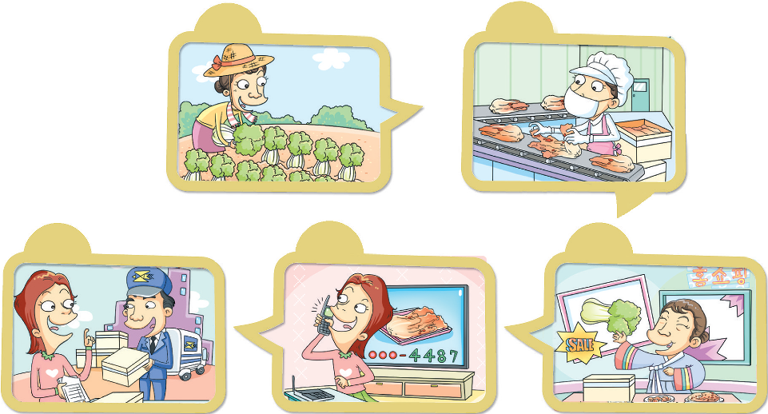
1-1. 산업과 공업의 의미
산업 : 인간에게 필요한 재화(유형)나 서비스(무형)를 생산하는 모든 활동
공업 : 사람이나 기계의 힘을 이용하여 제품을 제조·가공하는 활동
정의
재배
가공
산업과 공업의 관계
산업
농업
서비스업
운송
구매
판매
제조업
공업
건설업
▲ 그림 Ⅰ-1 농산물의 유통 경로를 통한 산업 활동의 예
3

Slide 4
1-2. 공업의 발달 요소
15쪽
1. 공업의 발달 요소
(1) 천연자원(물적자원)
자연에서 일차적으로 얻을 수 있는 자원
종류 구분 | 중분류 | 소분류 | 보기
지하 자원 | 광물 자원 | 철 금속 자원 | 철
 |  | 비철 금속 자원 | 구리, 아연, 니켈등
 |  | 비금속 자원 | 활석, 고령토, 석회석, 흑연, 운모 등
 |  | 귀금속 자원 | 다이아몬드, 금, 은 등
 |  | 에너지 자원 | 석탄, 석유, 천연가스 등
농산 자원 | 식물 자원 | 곡물 | 쌀, 보리, 밀, 옥수수, 콩, 수수 등
 |  | 채소류 | 무, 배추, 상추, 가지 등
 |  | 과일류 | 사과, 배, 복숭아, 귤, 감 등
 | 동물 자원 | 목축 | 소, 양, 말, 돼지 등
임산 자원 | 산림 자원 | 나무 | 여러 종류의 나무
수산·해양 자원 | 수산 자원 | 어류 | 송어, 숭어, 대구, 연어 등
 |  | 조개류 | 조개, 굴, 소라 등
 | 해양 자원 | 광물자원 | 바닷속의 각종 광물
4

Slide 5
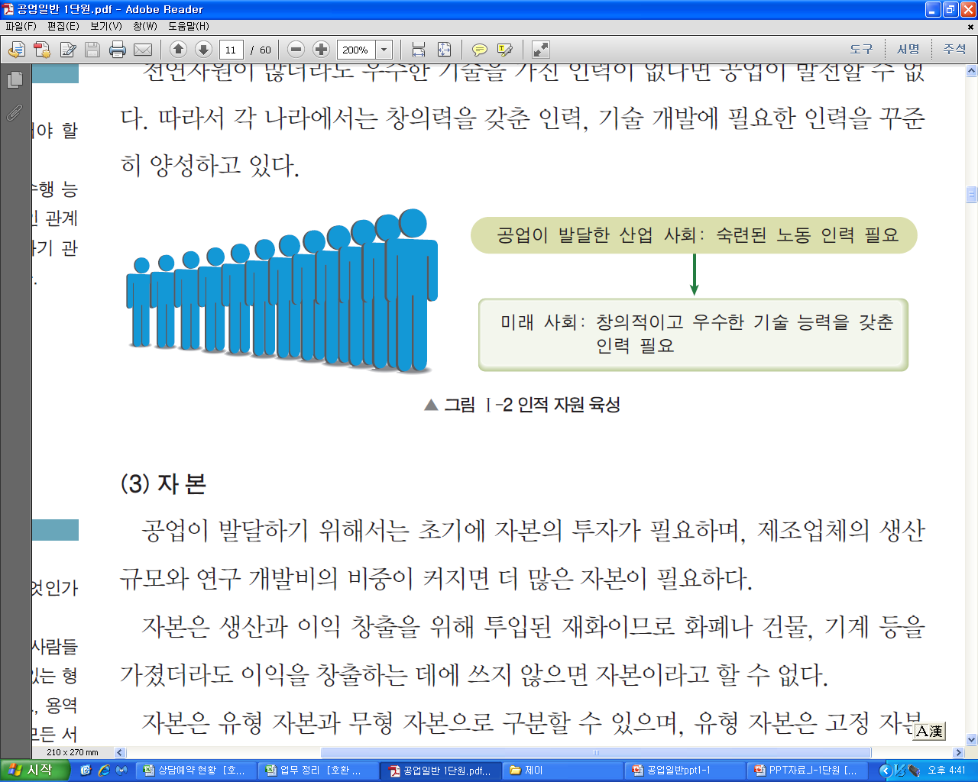
1-2. 공업의 발전 요소
16쪽
1. 공업의 발전 요소
(2) 인적 자원(노동력)
교육 및 훈련에 의해서 창의적 기술 인력 필요
공업이 발달한 산업 사회: 숙련된 노동 인력 필요
미래 사회: 창의적이고 우수한 기술 능력을 갖춘 인력 필요
▲ 그림 Ⅰ-2 인적 자원 육성
5

Slide 6
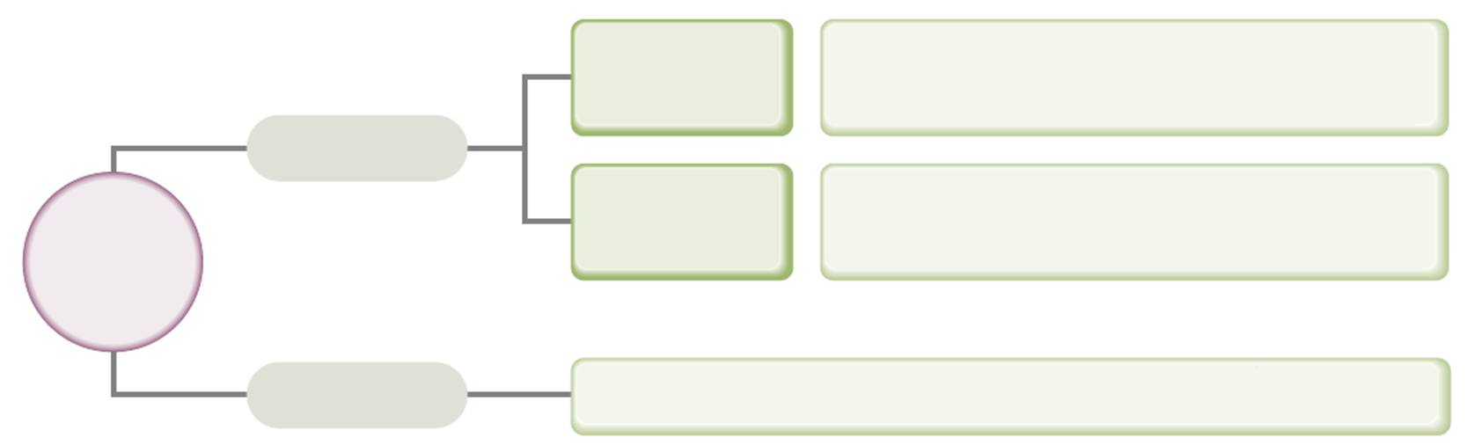
1-2. 공업의 발전 요소
16쪽
1. 공업의 발전 요소
(3) 자본
이익을 얻기 위한 목적으로 생산활동에 투입된 재화
고정 자본
토지, 공장, 건물, 기계 등과 같이 없어
지지 않는 고정된 재화
유형 자본
유동 자본
현금, 원료, 상품 등과 같이 없어지거나 새로 생기는 고정되지 않은 재화
자본
무형 자본
산업 재산권, 저작권, 신지식 재산권 등과 같은 지적 재산권
▲ 그림 Ⅰ-3 자본
6

Slide 7
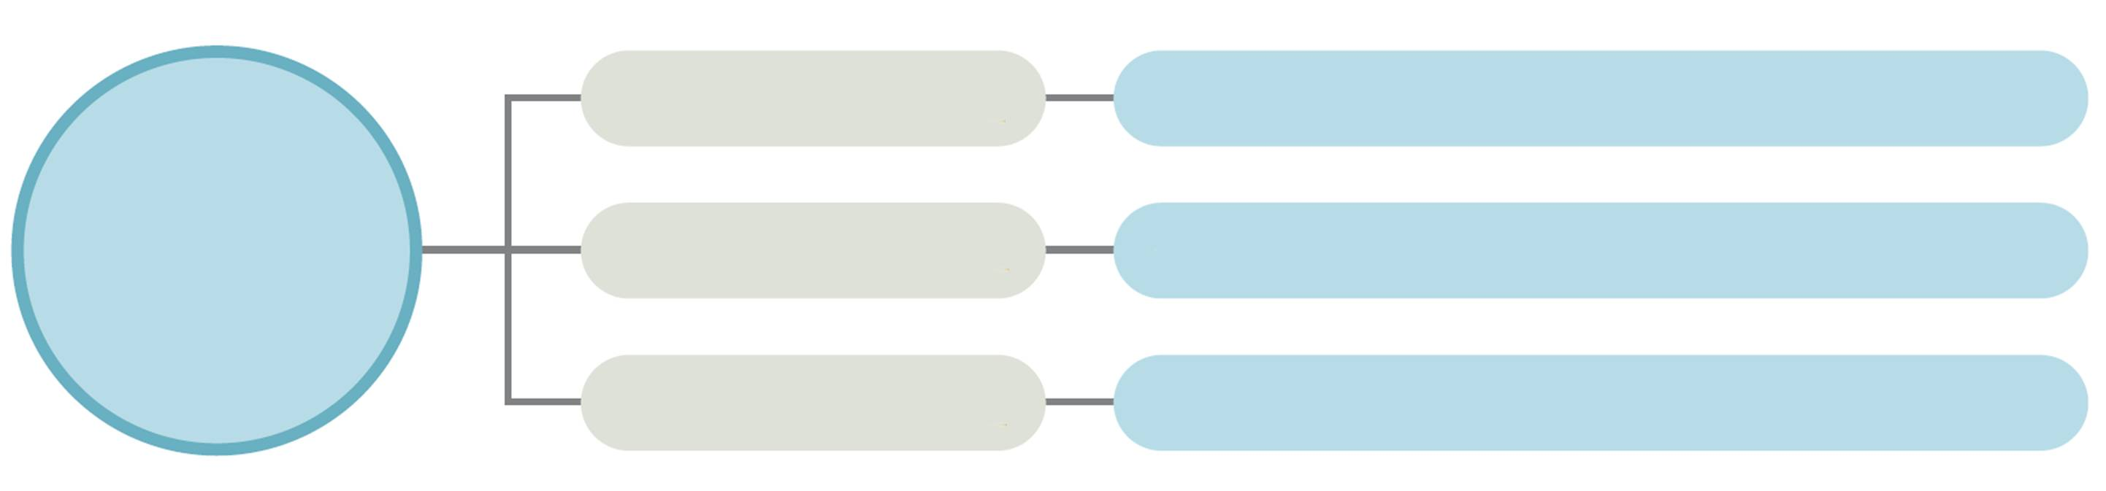
1-2. 공업의 발전 요소
1. 공업의 발전 요소
(4) 입지 조건
생산 활동에 적합한 장소를 종합적으로 고려
자연적 입지 조건
기후, 지형, 용수, 원료, 지리적 위치 등
공업의
입지 조건
경제적 입지 조건
교통, 노동력, 시장, 자본, 기술, 땅값 등
사회적 입지 조건
주민 성향, 문화 수준, 전통 및 관습 등
〈공업의 입지 조건으로 고려할 점〉
• 노동력을 확보하기 쉬워야 한다.
• 자연재해로부터 안전한 곳이어야 한다.
• 원자재를 쉽게 조달할 수 있어야 한다.
• 사회 간접 자본이 잘 갖추어져 있어야 한다.
• 제품의 수송 경로가 짧아야 한다.
• 정보를 쉽게 얻을 수 있는 동종 업종이
발달해 있어야 한다.
7

Slide 8
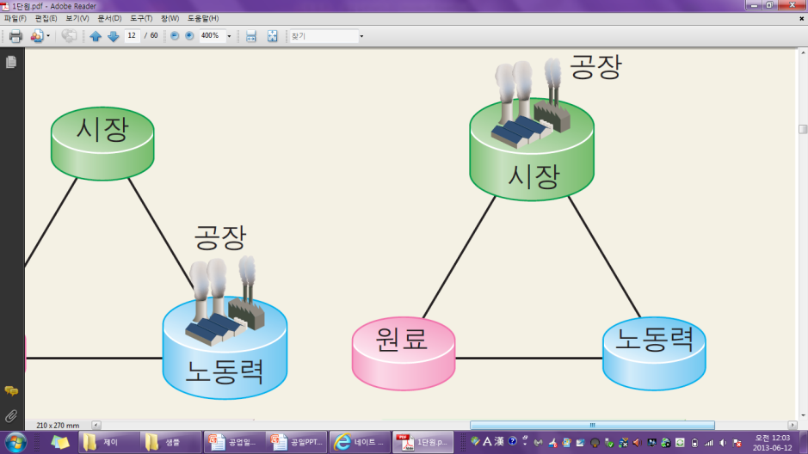
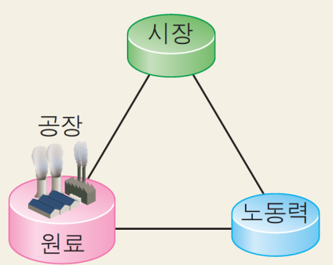
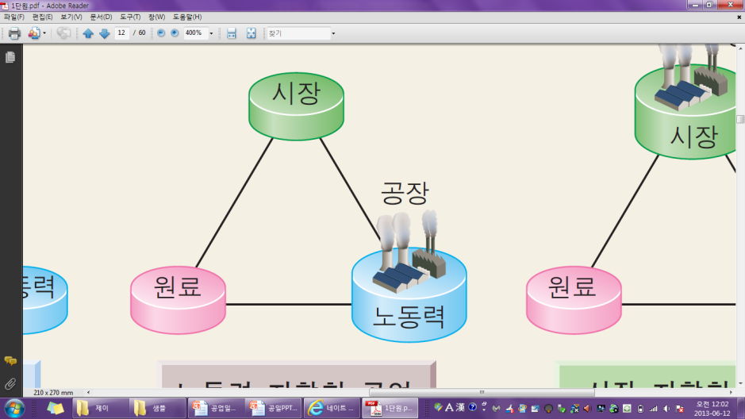
1-2. 공업의 발전 요소
열린 자료 마당
원료 지향형 공업과 노동력 지향형 공업, 시장 지향형 공업
원료 지향형 공업
노동력 지향형 공업
시장 지향형 공업
시멘트 공업 등 제품을 생산할 수 있는 공장을 원료 산지에 가깝게 두는 공업
섬유, 가구, 전자 공업과 같이 노동력 확보가 쉬운 곳에 공장을 두는 공업
식품, 인쇄, 출판, 의류 등과 같이 제품의 소비지가 가까운 곳에 공장을 두는 공업
8

Slide 9
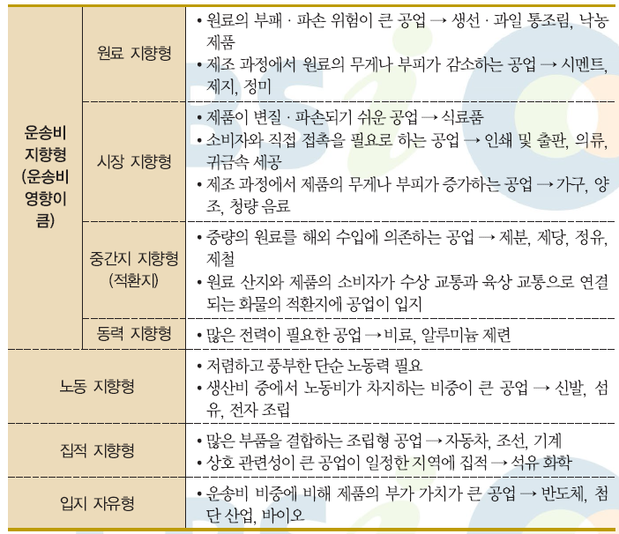
1-2. 공업의 발전 요소
입지 유형별 특성

Slide 10
1-2. 공업의 발전 요소
2. 공업의 분류 방법
공업의 분류
제품의 종류 | 금속, 철강, 기계, 자동차, 조선, 전기, 섬유, 식품 공업
원료의 종류 | 농·축·수산품 관련 공업, 금속 공업
생산 방법 | 제조(장치·조립) 공업, 건설 공업
제품의 용도 | 생산재 공업, 소비재 공업
제품의 수요처 | 수출 공업, 내수 공업
생산 제품의 규모 | 중공업(중화학 공업), 경공업
-> (호프만의 분류)
10

Slide 11

1-3. 산업 구조의 변화와 공업의 발달
1. 산업 사회의 발달
(1) 고대 산업 사회
농업 중심 경제 생활 - 도구사용
구석기 시대
신석기 시대
청동기 시대
철기 시대
자연물(나무, 돌, 뼈, 털가죽, 흙)을 이용한 도구 제작
뗀석기와 불의 사용
간석기, 토기 사용
농경, 목축을 위한
도구 제작 및 사용
구리 및 청동을 이용한 공구용, 사냥용, 농경용 도구 제작
벼농사 시작으로 정착 생활
철제 도구 사용으로 생산량 증대
물물 교환과 교역이 이루어짐.
▲ 그림 Ⅰ-6 고대 산업 사회 발달 과정
11

Slide 12
1-3. 산업 구조의 변화와 공업의 발달
1. 산업 사회의 발달
중세산업사회
근대산업사회
현대산업사회
미래산업사회
도제제도, 길드,
소품종 소량생산
공장제 기계공업,소품종 대량생산
자동화 공업,
다품종 소량생산
수공업(가내->공장[분업])
장인(숙련된 수공업자)
직인(장인 밑에서 임금받는 기능공)
도제(장인 밑에서 임금받지 않는 제자)
18세기
산업혁명
증기기관
방직기(실짜는 기계 –> 면직물[목화] 생산성 향상)
수동형 기계[분업체계 확립]
컨베이어벨트, 인간소외현상
자동화 기계
탈공업화 현상[2차산업에서 3차 산업으로 이동]
지식정보사회
▲ 그림 Ⅰ-6 고대 산업 사회 발달 과정
12

Slide 13
1-3. 산업 구조의 변화와 공업의 발달
1. 산업 사회의 발달
산업 사회의 발달 과정
구분 | 농업 사회 | 공업 사회 | 정보 사회
기술 | 도구 | 동력, 에너지 | 컴퓨터, 통신
생산 수단 | 자연물 | 공장, 자본 | 지식
생산 형태 | 소품종 소량생산 | 소품종 대량생산 | 다품종 소량생산
혁명 | 농업 혁명 | 산업 혁명 | 정보 혁명
13

Slide 14
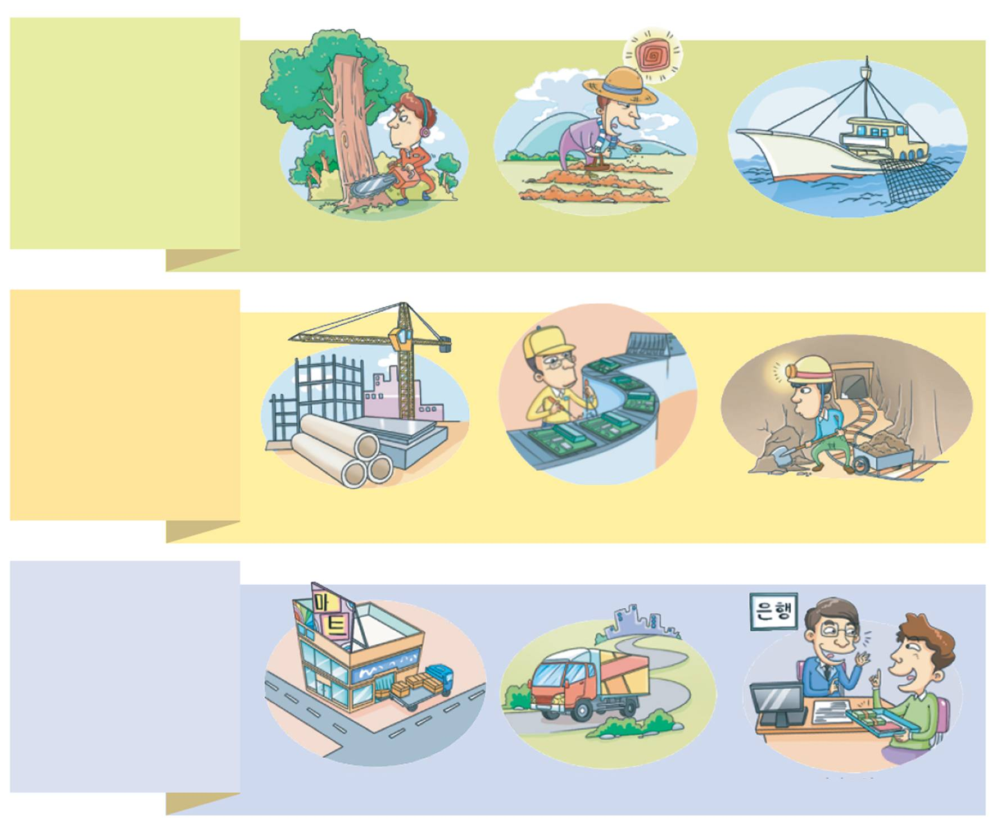
1-3. 산업 구조의 변화와 공업의 발달
2. 산업 구조의 분류
(1) 클라크의 분류 방법
제1차 산업
필요한 자원을
자연에서 직접 채취하거나
재배, 사육하는 업종
임업 농업 수산업
제2차 산업
제1차 산업에서 얻어진 물자를 가공하여 인간에게 필요한 물건으로 생산하는 산업
건설업 제조업 광업
제3차 산업
제1, 2차 산업에서 얻어진 물자를 소비자에게 유통,판매하고 서비스나 무형의 이익을 제공하는 산업
유통업 운송업 서비스업
14
▲ 그림 Ⅰ-8 클라크의 산업 분류

Slide 15
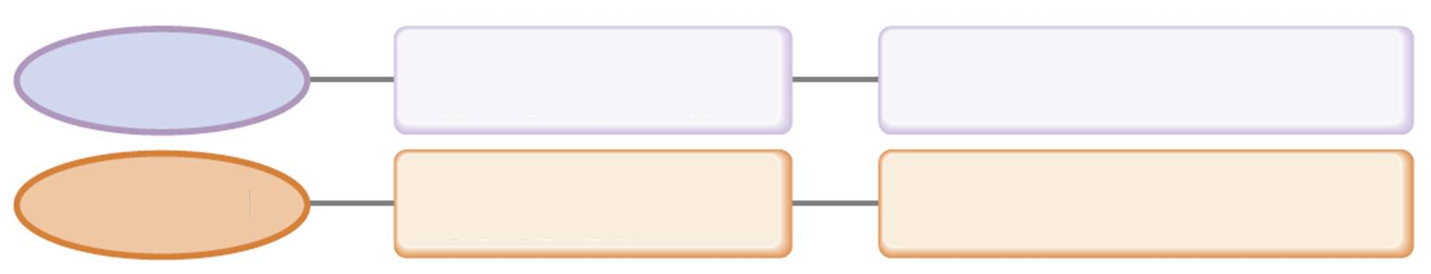
1-3. 산업 구조의 변화와 공업의 발달
2. 산업 구조의 분류
(2) 호프만의 분류 방법
독일의 경제학자 호프만은 산업 구조를 공업 부문에 한정하여 분석
공업 부문을 소비재 산업과 생산재 산업으로 구분하여 나타냄.
공업화가 진행될수록 생산재 공업의 비율이 증가한다.
소비재 산업
일상생활에 필요한 제품을 생산하는 산업
식품, 섬유, 제지 등의 경공업
생산재 산업
생산에 필요한 제품을 생산하는 산업
시멘트, 제철, 기계, 석유, 화학 등의 중화학 공업
▲ 그림 Ⅰ-9 호프만의 산업 분류
15

Slide 16
1-3. 산업 구조의 변화와 공업의 발달
2. 산업 구조의 분류
(3) 한국 표준 산업 분류
국제 연합(UN)의 국제 표준 산업 분류에 기초하여 체계적으로 분류한 것
1963년 3월 경제 활동 중 광업과 제조업 부문에 대한 산업 분류를 제정
1964년 4월 비제조업 부문에 대한 산업 분류를 추가 제정하여 분류 체계 완성
2007년 12월 28일 지식 정보화 사회를 대비하고 서비스 산업 활동의 비중 증대 및 전문화 추세를 반영하여 제9차 개정 작업 확정하였음.
현재의 산업 구조가 정보 및 커뮤니케이션, 환경 관련 산업이 급격하게 변화함에 따라 우리나라의 산업 특성을 반영하였음.
5단계 계층구조로 분류 : 대분류(21개), 중분류(76개), 소분류(228개), 세분류(487개), 세세분류(1,145개)
16

Slide 17
1-3. 산업 구조의 변화와 공업의 발달
2. 산업 구조의 분류
(3) 한국 표준 산업 분류
자료 출처: 통계청
대분류 | 중분류 | 대분류 | 중분류
A. 농업, 임업 및 어업 | 01-03 | L. 부동산, 임대 | 68-69
B. 광업 | 05-08 | M. 전문, 과학, 기술 | 70-73
C. 제조업 | 10-33 | N. 사업 시설, 사업 지원 | 74-75
D. 전기, 가스, 수도 | 35-36 | O. 행정, 국방, 사회 보장 | 84
E. 폐기물, 환경 복원 | 37-39 | P. 교육 서비스 | 85
F. 건설업 | 41-42 | Q. 보건 및 사회 복지 | 86-87
G. 도매 및 소매 | 45-47 | R. 예술, 스포츠, 여가 | 90-91
H. 운수업 | 49-52 | S. 협회, 수리, 개인 | 94-96
I. 숙박 및 음식점업 | 55-56 | T. 자가 소비 생산 활동 | 97-98
J. 출판, 영상, 정보 등 | 58-63 | U. 국제 및 외국 기관 | 99
K. 금융, 보험 | 64-66
17
표 Ⅰ-1 한국 표준 산업 분류표

Slide 18
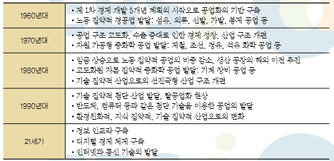
1-3. 산업 구조의 변화와 공업의 발달
4. 우리나라 산업 구조의 변화
18

Slide 19
기출문제 풀이
출처 : 2017>고3 6월 모평(평가원)>공업>15번

Slide 20
기출문제 풀이
출처 : 2017>고3 9월 모평(평가원)>공업>8번

Slide 21
기출문제 풀이
HACCP : 식품안전관리인증기준
[Hazard Analysis and Critical Control Point]
출처 : 2017>고3 10월 학평(서울)>공업>10번

Slide 22
기출문제 풀이
출처 : 2017>2018 대학수학능력시험>공업>3번

Slide 23
기출문제 풀이
출처 : 2017>고3 10월 학평(서울)>공업>20번

